Slide 1
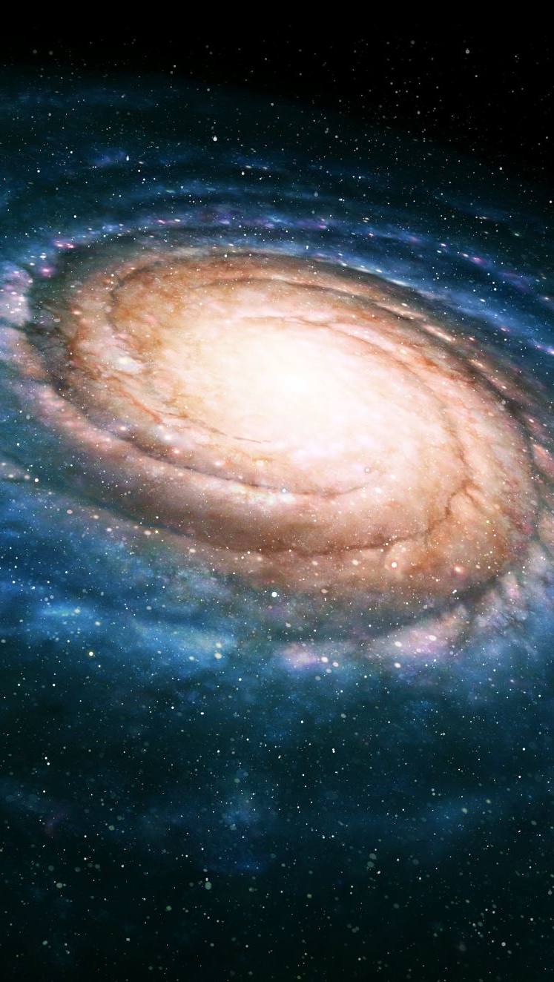
Projekt zaliczeniowy
Katarzyna Romaniak

Slide 2
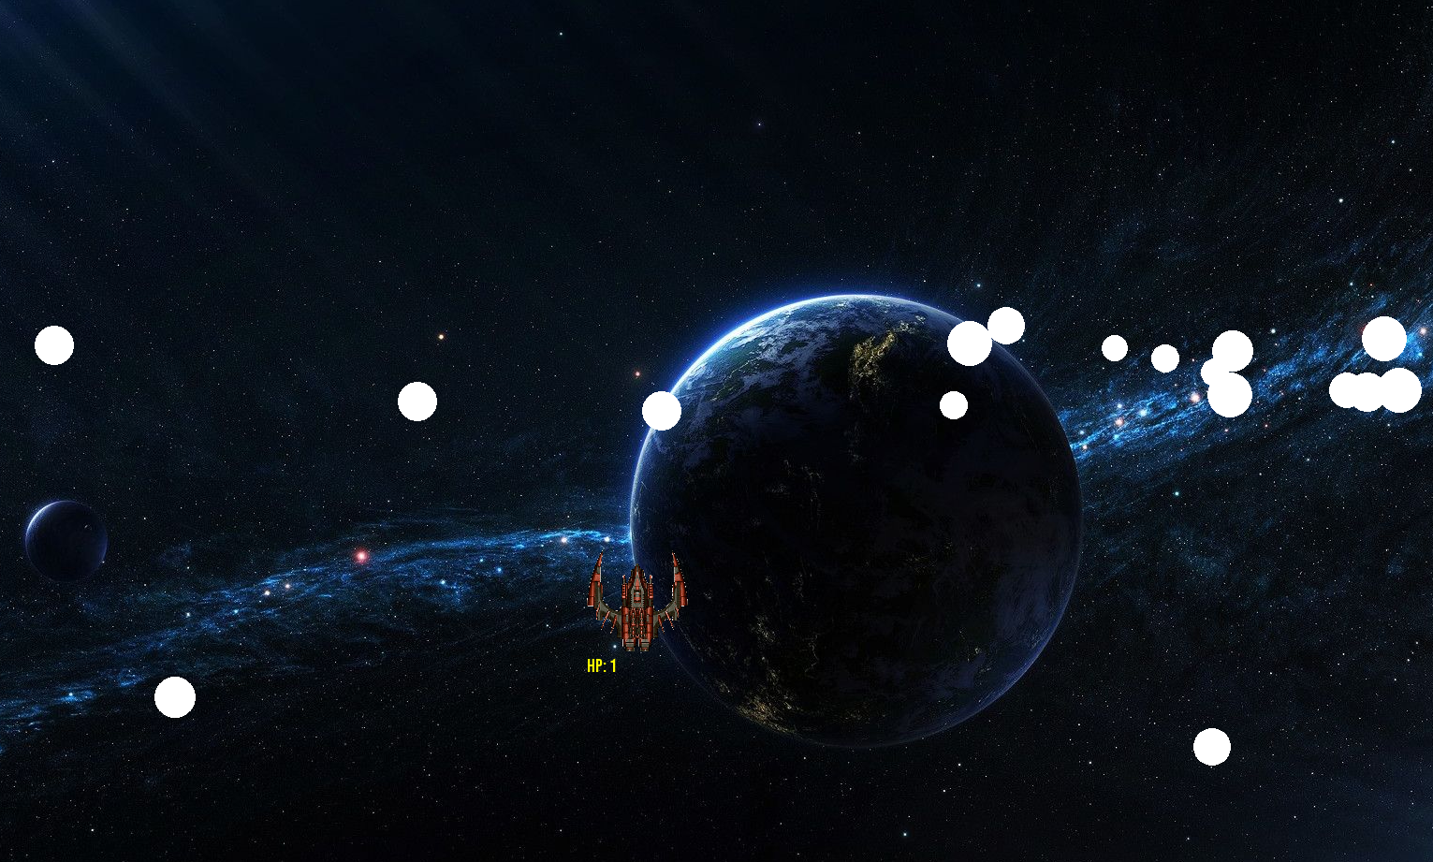
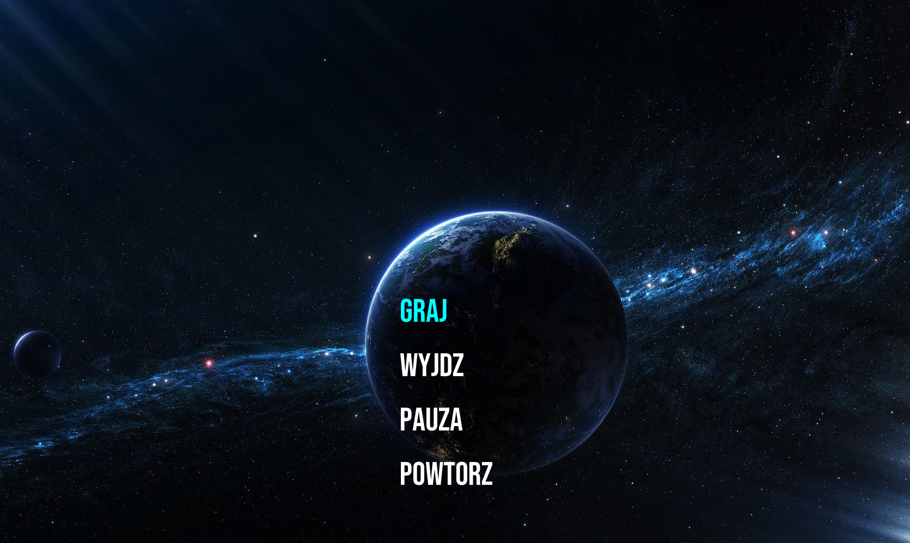
Co stworzyłam?
Gra, w której lata się statkiem kosmicznym i strzela do kolistych obiektów.

Slide 3
Problemy jakie napotkałam:
Jak stworzyć kolizję obiektów?
Usuwanie elementów z wektora.
Zarządzanie pamięcią.

Slide 4
Czego nowego się nauczyłam?
Używanie kontenera wektor.
W jaki sposób działają „sprite’y” i tekstury.
Rozdzielanie programu na klasy.
Podstawy zarządzania pamięcią.
Używanie bibliotek zewnętrznych.
Używanie zmiennych statycznych.
Również tego, że losowanie z randem wcale nie jest losowe ;)

Slide 5
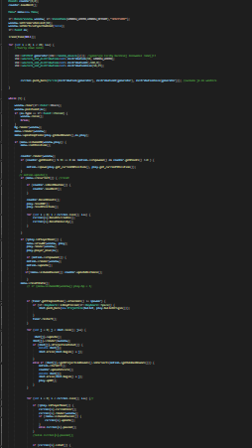
Co mogłabym poprawić?
Stworzenie hierarchii dziedziczenia.
Stworzenie klasy zarządzającej grą np. GameManager ( zamiast nadużywania main’a ).

Slide 6
Dziękuję za uwagę

